Slide 1





Tự phục vụ bản thân
Tự phục vụ bản thân
Chủ đề:
Chủ đề:
Bài 15
Bài 15
VIỆC CỦA MÌNH
KHÔNG CẦN AI NHẮC
VIỆC CỦA MÌNH
KHÔNG CẦN AI NHẮC

Slide 2


02
Khám phá

Slide 3

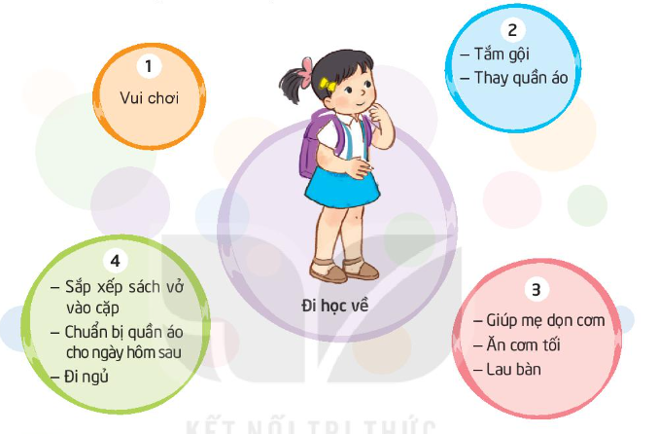
Bạn nhỏ trong tranh đã làm những việc gì sau khi đi học về?

Slide 4
2. Tự lập kế hoạch công việc của mình cho phù hợp.
Liệt kê những việc em sẽ làm.
Sắp xếp các việc theo thứ tự thực hiện.
Viết và trang trí bảng kế hoạch.

Slide 5


Lập thời gian biểu
Sau khi đi học về em thường làm những việc gì?
Em tắm rửa, ăn tối,
xem tivi, học bài, đi ngủ,…

Slide 6
Lập thời gian biểu
Liệt kê những việc em làm từ khi đi học về cho tới lúc đi ngủ.
Viết hoặc vẽ ra giấy.
Đánh số 1, 2, 3, 4, 5 hoặc nối mũi tên để sắp xếp các việc theo thứ tự thời gian.
Trang trí lại bảng “Thời gian biểu”

Slide 7


Thời gian biểu buổi tối
1
- Tắm rửa
- Thay quần áo
2
- Giúp mẹ dọn cơm
- Ăn cơm tối
4
3
- Đánh răng
- Đi ngủ
- Làm bài tập
- Đọc sách

Slide 8

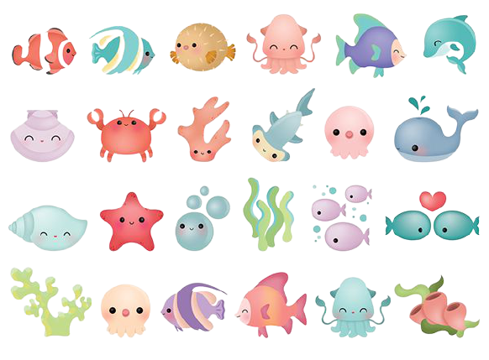

Thời gian biểu buổi tối
- Chơi thể thao
- Tắm rửa
- Thay quần áo
- Làm bài tập
- Chuẩn bị sách vở quần áo cho ngày mai
- Xem tivi
- Ăn cơm tối
- Giúp mẹ dọn bát đũa.
- Đánh răng
- Đi ngủ

Slide 9


KẾT LUẬN
Khi đã biết mình phải làm việc gì hằng ngày, em sẽ chủ động làm mà không cần ai nhắc.

Slide 10
03
Hoạt động nối tiếp

Slide 11


Thực hiện những công việc mà em đã lập.

